Slide 1
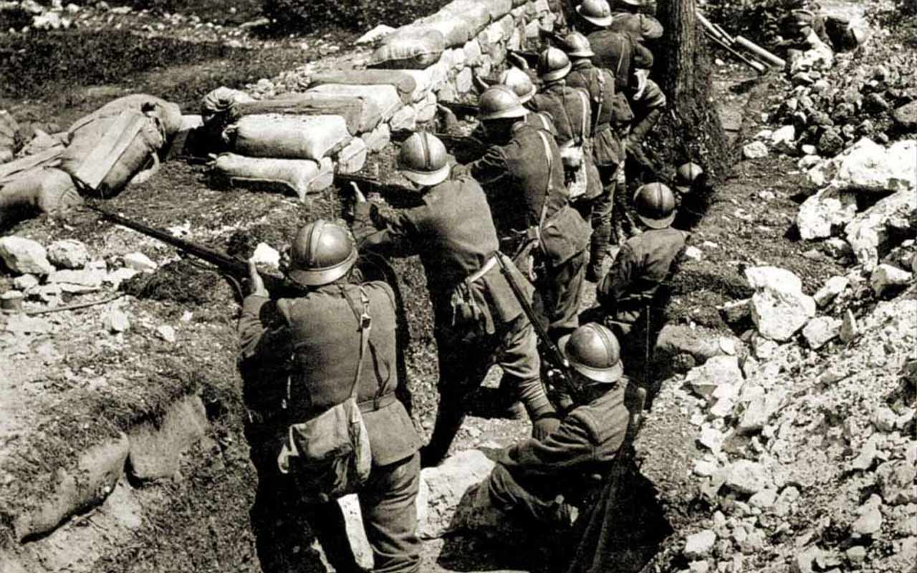
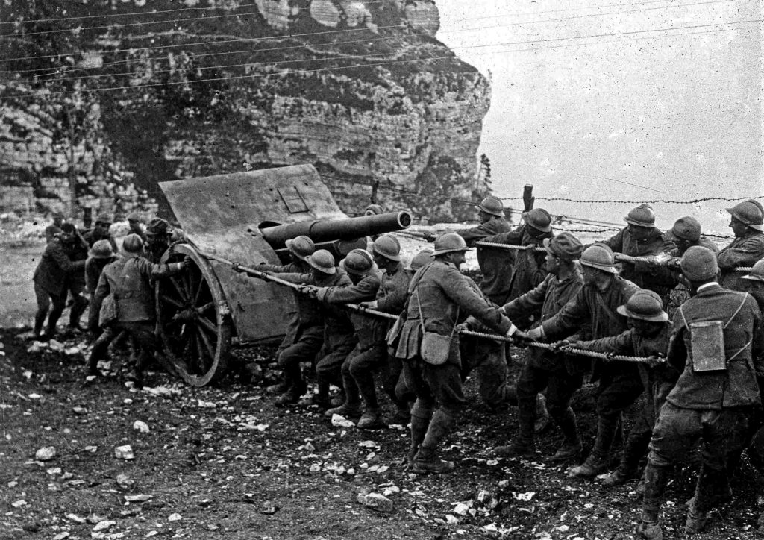
Sofia Pederzoli
PRIMA
GUERRA
MONDIALE
1914-1918

Slide 2
CAUSE PRINCIPALI:
28 GIUGNO 1914
ATTENTATO A SARAJEVO
Politiche
Militari
Economiche
Culturale
lo studente serbo-bosniaco Gavrilo Princip assassina Francesco Ferdinando d’Asburgo
(erede al trono dell’Impero d’Austria-Ungheria) e la moglie
rivendicava l’annessione della Bosnia alla Serbia

Slide 3
CAUSE PRINCIPALI:
1. CAUSE POLITICHE:
- Francia e Germania = si contendono Alsazia e Lorena
- Italia e Austria = Italia vuole Trento e Trieste
- Austria e Russia contro Italia = tutte e tre vogliono espandersi nei Balcani
- Gran Bretagna e Germania = questioni economiche
Germania diventa troppo ambiziosa
28 GIUGNO 1914
ATTENTATO A SARAJEVO
+
=
evento scatenante della guerra
2. CAUSE MILITARI:
CORSA AL RIARMO
già da anni le grandi potenze si stavano preparando per una guerra
3. CAUSE ECONOMICHE:
GARA ECONOMICA
dopo l’espansione in Africa e in Asia da parte di molte potenze, era necessario difendere i propri interessi economici
4. CAUSA CULTURALE:
GIUDIZIO POSITIVO SULLA GUERRA
(in Italia avrebbe risolto i problemi interni e ridato prestigio internazionale)

Slide 4
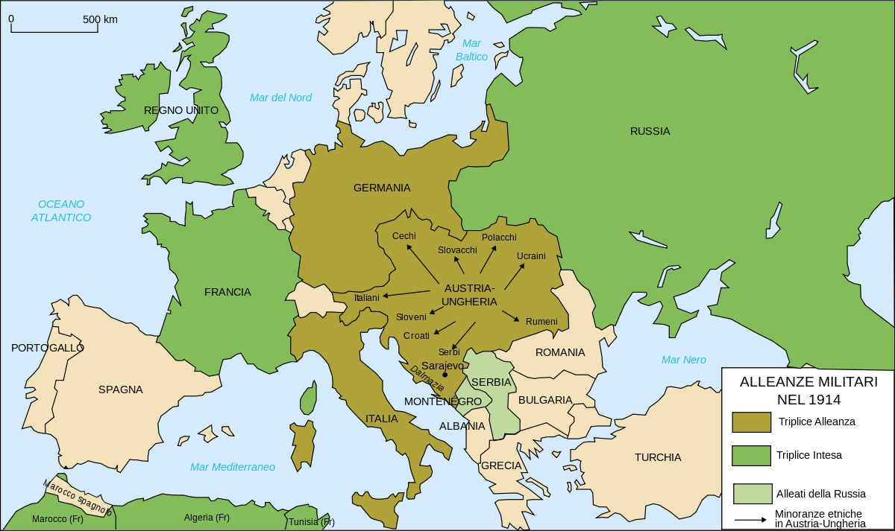
INIZIO DELLA GUERRA:
ALLEANZE:
AUSTRIA-UNGHERIA + GERMANIA +
Impero Turco e Bulgaria
=
TRIPLICE ALLEANZA (1882)
28 LUGLIO 1914
l’Austria dichiara guerra alla Serbia
SERBIA + INGHILTERRA + FRANCIA + RUSSIA (poi USA)
=
TRIPLICE INTESA (1907)
alleati della Russia

Slide 5
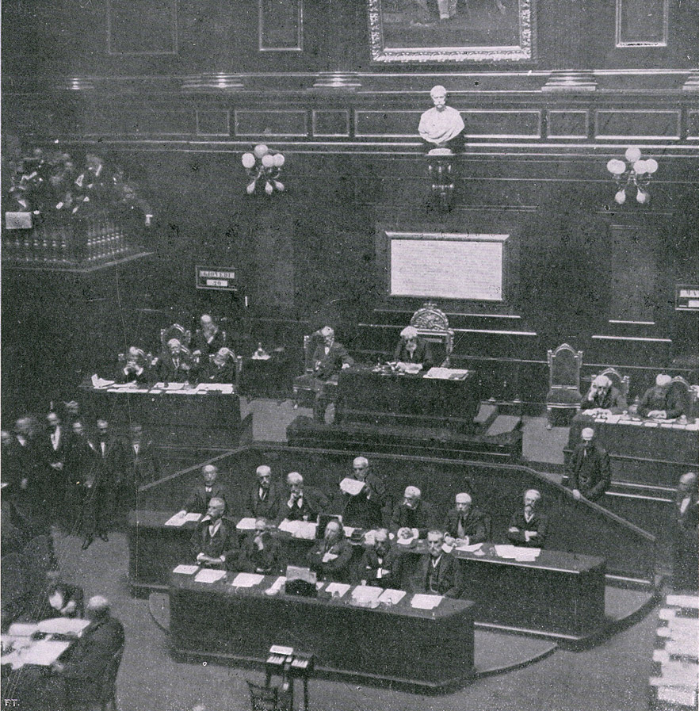
PERCHÉ L’ITALIA SI DICHIARÒ NEUTRALE?:
2 AGOSTO 1914
l’Italia si dichiara neutrale
Governo Salandra ritiene la scelta della neutralità conveniente:
- permesso di continuare a commerciare liberamente con i Paesi in guerra
- NO intervento = ottenere vantaggi territoriali dalle due alleanze
- opinione pubblica e Parlamento a favore della pace
MA
GOVERNO ITALIANO: l’Austria e la Germania NON erano state aggredite

Slide 6
Paesi d’Intesa e Imperi aumentano le pressioni su Roma:
opinione pubblica si divide in:
NEUTRALISTI
INTERVENTISTI
(chi non voleva la guerra, erano la maggioranza)
(vogliono la guerra, erano la minoranza)
- Socialisti = si oppongono alla guerra
(conflitto borghese)
- Cattolici e la Chiesa = seguono l’insegnamento di papa Benedetto XV
- Liberali = pensavano che l’Italia avrebbe ottenuto gran parte dei territori irredenti
(Giolitti)
- Nazionalisti = Italia come nuova grande potenza
- Irredentisti = annessione di Trento e Trieste
- Repubblicani, Radicali e sociali riformisti
- Rivoluzionari di sinistra
appoggiati da giornalisti (Corriere della sera) e da intellettuali

Slide 7
L’ENTRATA IN GUERRA DELL’ITALIA:
26 APRILE 1915
PATTO DI LONDRA
Salandra firma un trattato segreto:
prevede l’entrata in guerra in cambio di concessioni territoriali
(Parlamento messo al corrente a fatto già accaduto)
“radiose giornate di Maggio” = opinione pubblica sempre più incline al conflitto
24 MAGGIO 1915
=
Vittorio Emanuele III annuncia l’entrata in guerra contro l’Austro-Ungheria

Slide 8
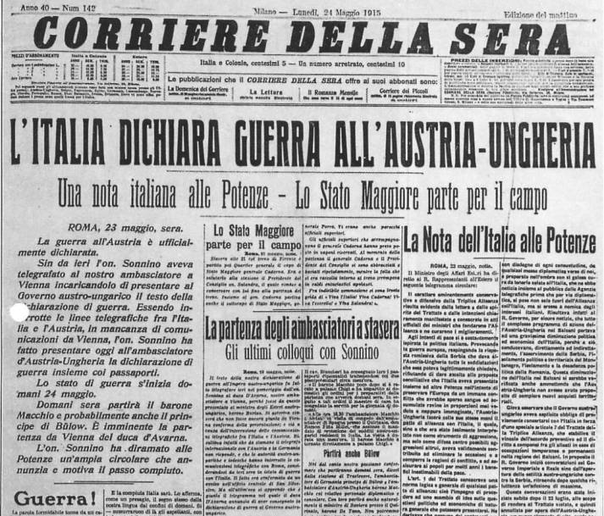
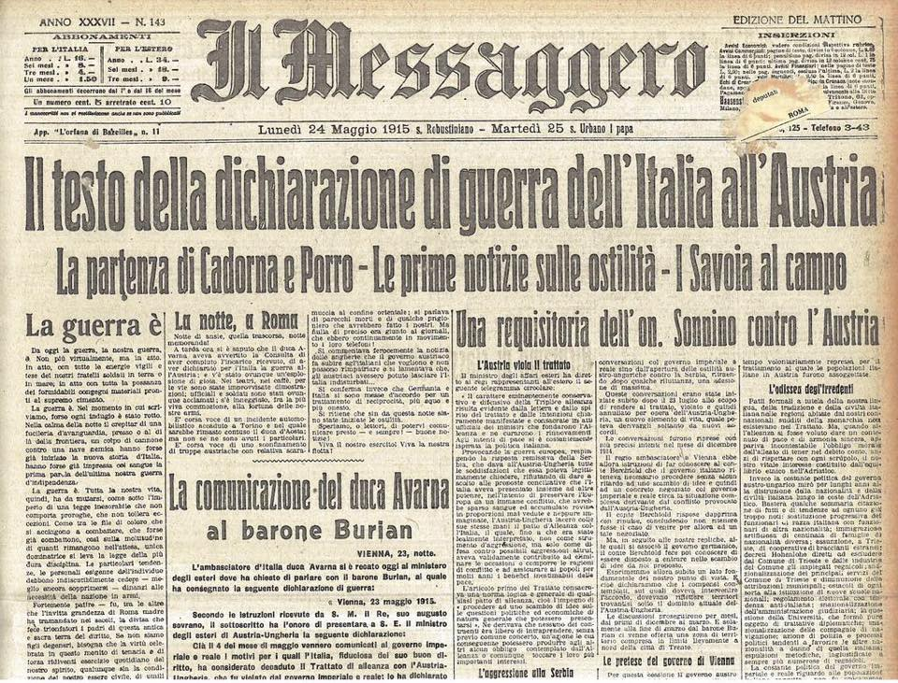
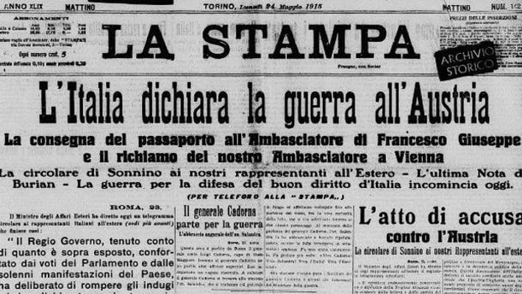
L’ENTRATA IN GUERRA DELL’ITALIA:
(articoli di giornale sull’entrata in guerra dell’Italia)
Corriere della Sera
Il Messaggero
La Stampa

Slide 9
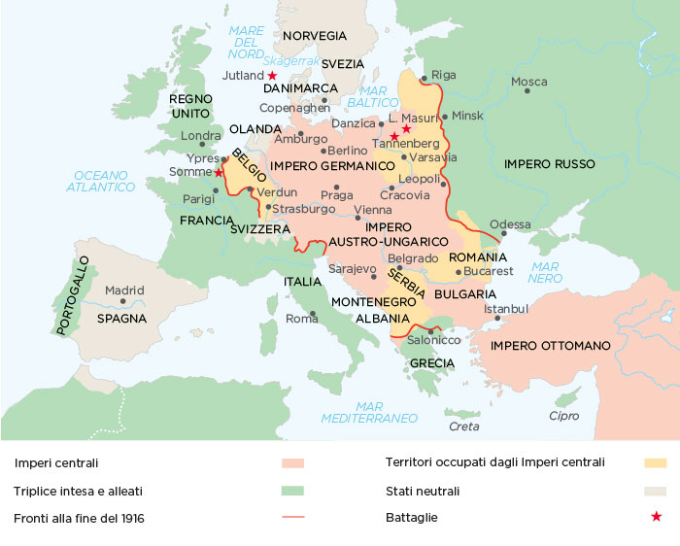
FRONTI DELLA GRANDE GUERRA:
fronte occientale
fronte orientale
fronte italo-austriaco

Slide 10
AVVENIMENTI DELLA GRANDE GUERRA:
1914
FRONTE OCCIDENTALE = francesi attaccano e respingono i tedeschi dopo durissime battaglie sul fiume Marna
Con la battaglia della Marna termina la guerra di movimento e comincia una guerra di posizione lungo tutto il fronte occidentale
FRONTE ORIENTALE = Germania e Austria sconfiggono la Russia nelle Battaglie di Tannenberg e dei Laghi Masuri
1915
L’Italia vuole conquistare le zone italiane sotto il controllo austriaco, entra in guerra contro gli Imperi Centrali
Si apre un nuovo fronte: quello austro-italiano sul Piave

Slide 11
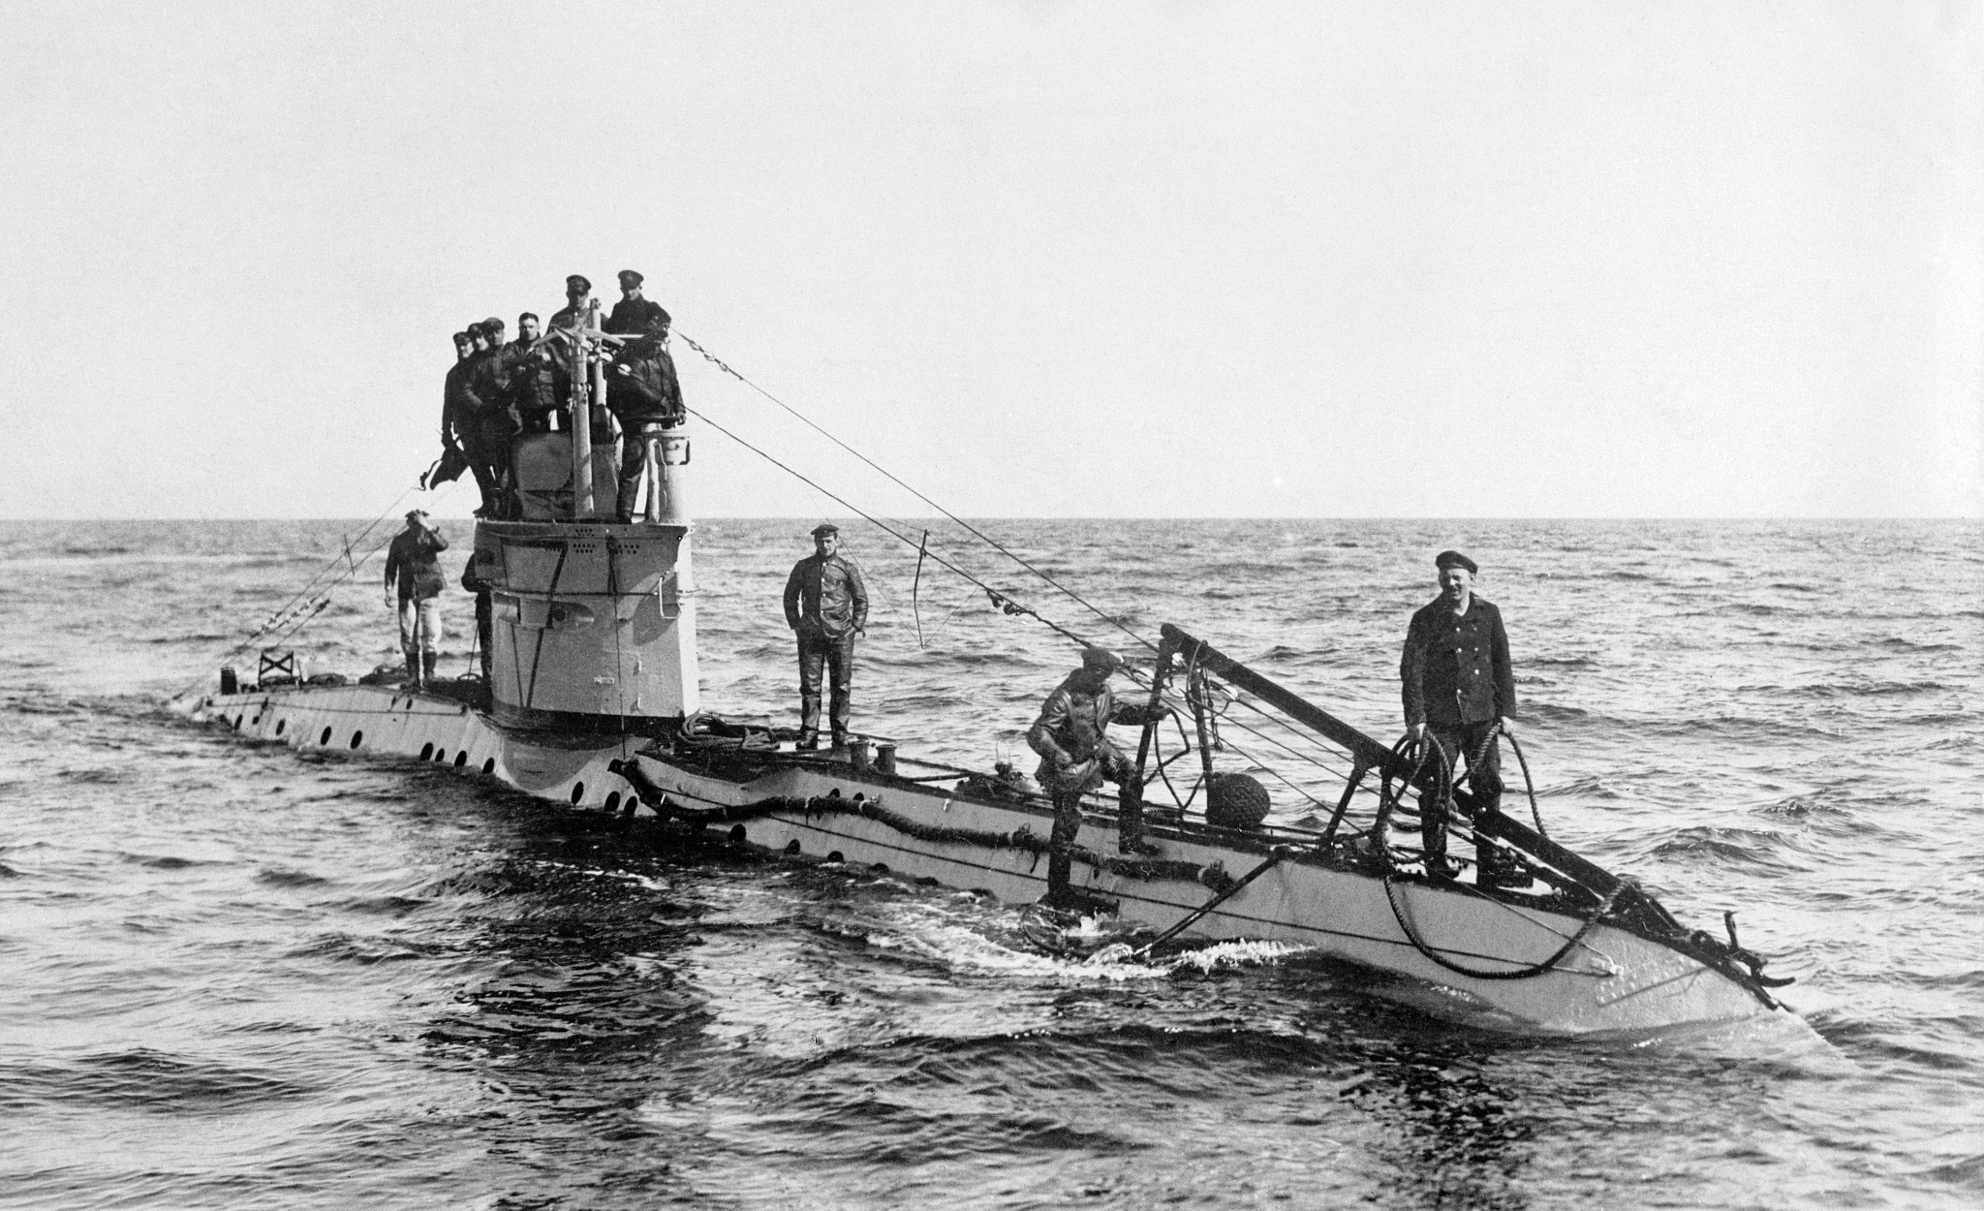
AVVENIMENTI DELLA GRANDE GUERRA:
1916
A Verdun, i francesi riescono a difendere il loro territorio da un attacco tedesco. Poco dopo furono gli inglesi a tentare un attacco sulla Somme.
ma anche in questo caso senza successo
Italiani conquistano Gorizia (Agosto 1916)
GUERRA SOTTOMARINA
gli Inglesi controllano i mari → Imperi Centrali faticano a procurarsi le materie prime
Germania e Gran Bretagna = BATTAGLIA dello JUTLAND
Guerra sottomarina contro le navi sospettate di rifornire gli avversari
La Germania affonda il LUSITANIA → carico di cittadini statunitensi

Slide 12
AVVENIMENTI DELLA GRANDE GUERRA:
1917
fronte orientale i russi → rivoluzione interna = abbandonano la guerra
fronte occidentale → 1917 entrata degli USA in guerra
fronte italoaustriaco → gli Austriaci annientano le truppe italiane a Caporetto
1918
fronte occidentale → sostegno americano, sfondano le linee tedesche
fronte italo-austriaco → gli italiani sconfiggono gli austriaci
Austria-Ungheria e Germania firmano l’armistizio il 4 e l’11 Novembre 1918

Slide 13
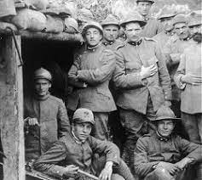
DISFATTA DI CAPORETTO:
1915
Luigi Cadorna assalta le truppe austriache sul fiume Isonzo
(muoiono oltre 250.000 soldati)
1916 → austriaci contro Italia
1917 → anno drammatico per l’Italia
23 e 24 Ottobre gli Austriaci annientano le truppe italiane sul fiume Isonzo
crollo di Caporetto
Armando Diaz arresta l’avanzata austriaca lungo il fiume Piave
con l’aiuto “ragazzi del 1899”

Slide 14
RIVOLUZIONE IN RUSSIA E ENTRATA IN GUERRA DEGLI USA:
1917
diserzioni e ammutinamenti di interi reparti → assalto anche sotto minaccia della decimazione
anno della svolta:
appello contro “l’inutile strage” pubblicato da Benedetto XV
DUE eventi cambiano le prospettive della guerra:
1. uscita immediata della Russia dalla guerra
3 MARZO 1918
firmata la pace a Brest-Litovsk
2. Stati Uniti entrano in Guerra
6 APRILE 1917
(si schierano a fianco dell’Intesa)
=
obiettivi,
principio di autodeterminazione dei popoli
presidente Woodrow Wilson
Quattordici Punti

Slide 15
RIVOLUZIONE IN RUSSIA E ENTRATA IN GUERRA DEGLI USA:
Primavera 1918 → Germania avanza sul fronte occidentale
fermata sulla Marma dalla
resistenza anglo-francese
vittoriosa battaglia di Amiens =
in europa oltre 300.000 soldati al mese
fronte tedesco si disgrega = impossibilità di vittoria
9 NOVEMBRE
proclamata la Repubblica →
la Germania firma l’armistizio
=
Kaiser Guglielmo II costretto ad abdicare e fugge in Olanda
Austro-ungheria offensiva sul Piave → respinta dall’esercito italiano
italiani passano al contratto a fine Ottobre (Vittorio Veneto)
firma l’armistizio a Padova il
3 NOVEMBRE

Slide 16
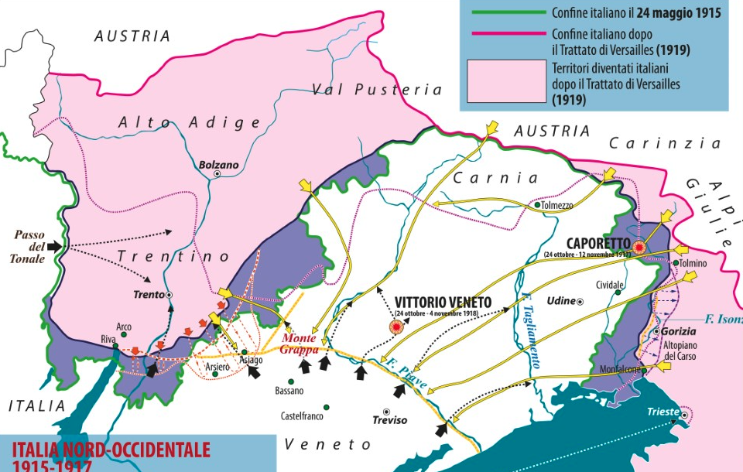
RIVOLUZIONE IN RUSSIA E ENTRATA IN GUERRA DEGLI USA:
Carlo I abdica → 12 NOVEMBRE = Austria si proclama Repubblica
Resa della Bulgaria e dell’Impero ottomano = disfatta degli Imperi centrali

Slide 17
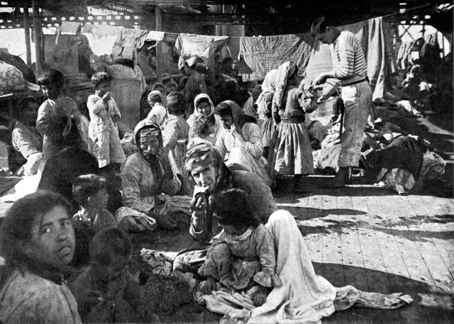
NUOVA GUERRA = GUERRA DI MASSA:
“Grande guerra” = guerra di massa
eserciti per la prima volta formati da contadini
(circa 8750.000 morti e oltre 20 milioni di feriti)
=
escono dall’ambiente domestico →
protagoniste della produzione bellica
DONNE
(uomini in guerra)
Armeni → minoranza etnica all’interno
dell’Impero ottamno (musulmano)
circa un milione di armeni turchi morti
GENOCIDIO

Slide 18
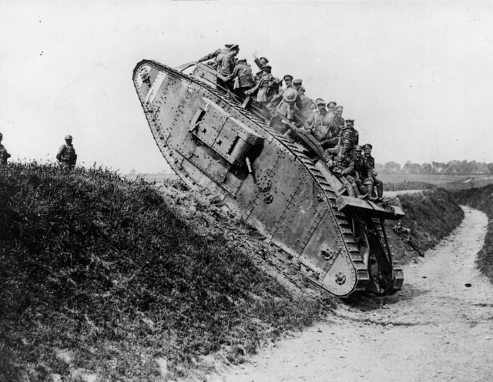
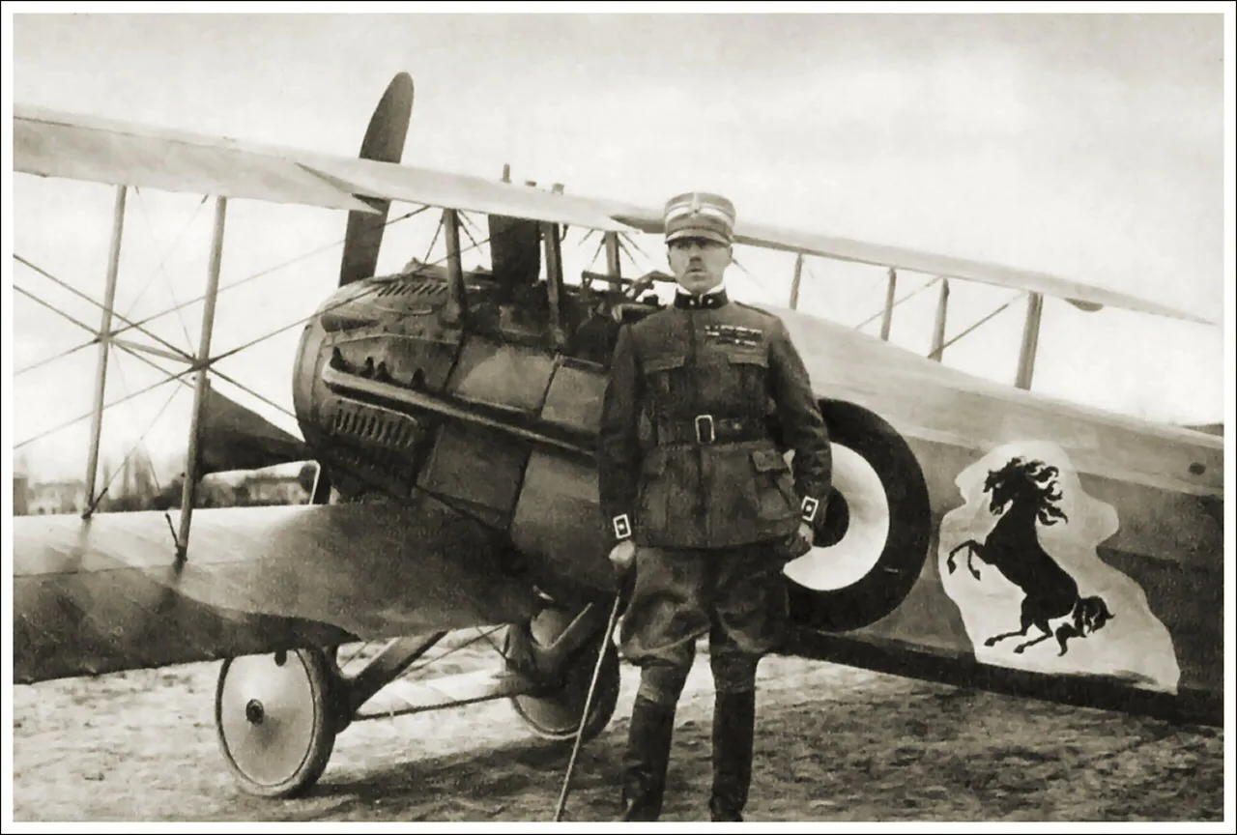
INNOVAZIONI TECNOLOGICHE:
=
Grande guerra → trionfo della tecnologia bellica
armi più efficaci e letali:
motore a scoppio, telefono, sottomarino, aeroplano, mitragliatrici, gas asfissianti, cannoni, esplosivi
+ carro armato
nuovi strumenti di comunicazione usati per coordinare meglio le truppe e prevedere le mosse nemiche
Grande guerra → alti comandati con più potere
(Paul von Hindenburg, Douglas Haig, Joseph Joffre)
la Prima guerra mondiale determina la
crescita smisurata del potere e delle prerogative degli esecutivi

Slide 19
ECONOMIA E PROPAGANDA:
Crescita dei POTERI dello Stato:
economico → controllo pubblico delle materie prime (vengono venduti con prezzi imposti dal governo)
Stato dirige gran parte dell'economia nazionale
Determina una riduzione delle libertà dei cittadini:
- censura (libertà di espressione),
- libertà d’azione
considerati dei disfattisti
utilità dello sforzo bellico (uffici civili e militari appositi)
creazione di un capillare sistema di propaganda

Slide 20
CONFERENZA DI PARIGI:
CONFERENZA DI PACE
=
si apre a Parigi nel Gennaio 1919
presenti: Lloyd George (Regno Unito), Georges Clemenceau (Francia),
Woodrow Wilson (Stati Uniti) e Vittorio Emanuele Orlando (Italia)
condizioni dure per le potenze sconfitte
TRATTATO DI VERSAILLES
=
firmato il 28 GIUGNO 1919
responsabilità della guerra alla Germania
- esercito tedesco quasi azzerato
- Alsazia e Lorena alla Francia
- Schleswig alla Danimarca
- territori orientali alla Polonia
Berlino → debito di 132 miliardi di marchi-oro
in riparazione di guerra

Slide 21
CONFERENZA DI PARIGI:
TRATTATO DI SAINT-GERMAIN
=
firmato il 10 SETTEMBRE 1919
Austria perde quasi l’intero territorio che componeva l’Impero prima della guerra
ridotta ad uno Stato di piccole dimensioni
Turchia gravemente penalizzata dal
TRATTATO DI SÈVRES del 10 AGOSTO 1920
FRANCIA e REGNO UNITO → le due potenze europee si spartiscono territori vastissimi e ricchi di giacimenti petroliferi

Slide 22
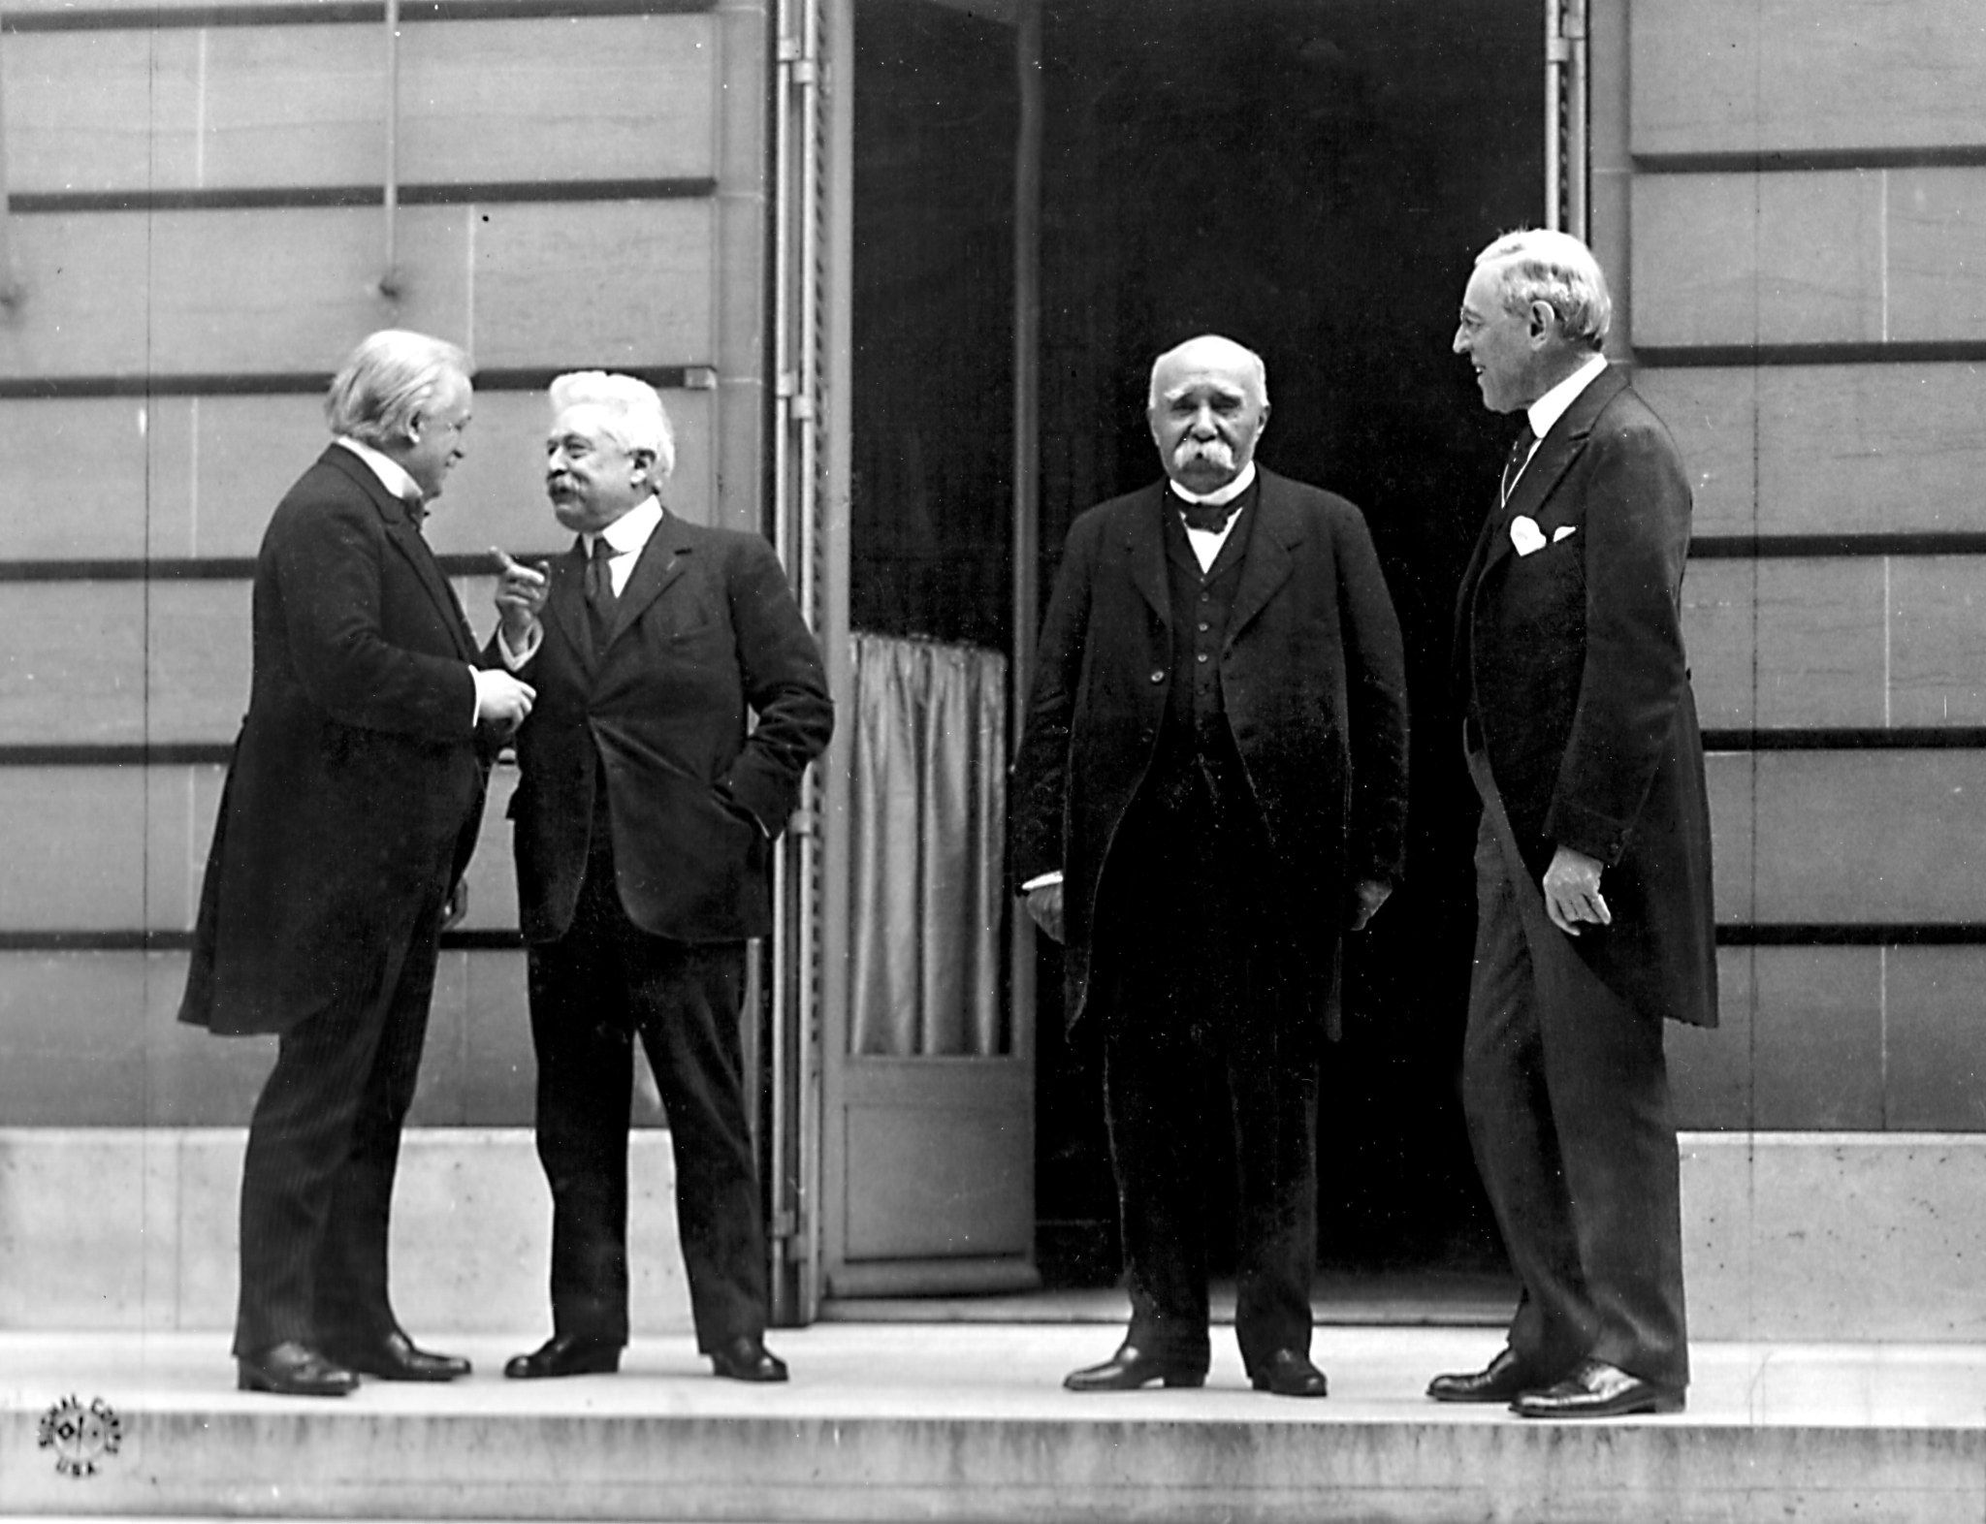
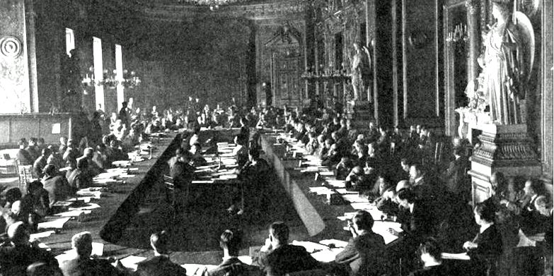
CONFERENZA DI PARIGI:

Slide 23
NUOVI STATI INDIPENDENTI:
Europa diversa rispetto a quella del 1914
Tre grandi Imperi: RUSSIA, AUSTRIA-UNGHERIA e GERMANIA
CROLLATI
i vincitori applicano il principio di autodeterminazione dei popoli
=
fu decisa la formazione di nuovi Stati nazionali
create: Polonia, Ungheria, Cecoslovacchia, Jugoslavia, Finlandia, Lettonia, Lituania e Estonia
in diversi nuovi Stati persiste il problema delle minoranze etniche
=
tutto ciò avrebbe generato a breve
nuove tensioni nel cuore dell’Europa

Slide 24
ITALIA E LA VITTORIA MUTILATA:
Italia ottiene Trento, Alto Adige,
Trieste e Istria
meno di quanto previsto dal Patto di Londra del 1915
(manca una parte della Dalmazia)
Vittorio Emanuele Orlando abbandona temporaneamente la Conferenza
=
insufficiente il completamento dell’unità del Paese con Trento e Trieste
nasce in Italia il mito della “vittoria mutilata”
Nazionalisti → sofferenza e sangue versato dagli italiani avrebbe meritato di più
in Italia gli strascichi della Grande guerra erano destinati ad alimentare a lungo pericolose e destabilizzanti tensioni

Slide 25
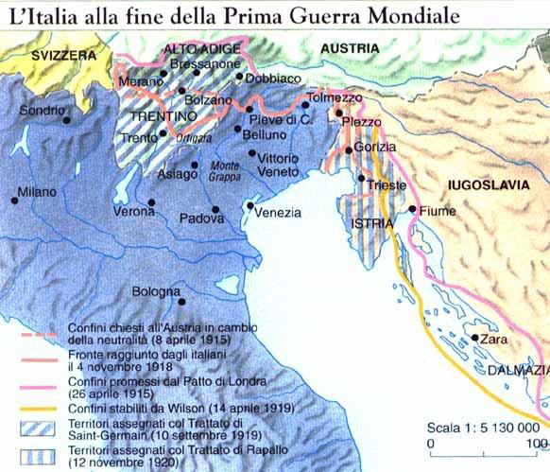
L’ITALIA ALLA FINE DELLA PRIMA GUERRA MONDIALE:

